Slide 1
Introducción a la Programación

Slide 2
Concepto de Algoritmo
Según la RAE: conjunto ordenado y finito de operaciones que permite hallar la solución de un problema.
Los algoritmos, como indica su definición oficial, son una serie de pasos que permiten obtener la solución a un problema.
El lenguaje algorítmico es aquel que implementa una solución teórica a un problema, indicando las operaciones a realizar y el orden en el que se deben efectuarse.

Slide 3
Por ejemplo en el caso de que nos encontremos en casa con una bombilla fundida en una lámpara, ¿cuál sería un posible algoritmo?
1.
2.
3.

Slide 4
Por ejemplo en el caso de que nos encontremos en casa con una bombilla fundida en una lámpara, un posible algoritmo sería:
Comprobar si hay bombillas de repuesto.
En el caso de que las haya, sustituir la bombilla anterior por la nueva.
Si no hay bombillas de repuesto, bajar a comprar una nueva a la tienda y sustituir la vieja por la nueva.
Posible solución

Slide 5
Los algoritmos son la base de la programación de ordenadores, ya que los programas de ordenador se puede entender como algoritmos escritos en un código especial entendible por un ordenador.
Lo malo del diseño de algoritmos está en que no podemos escribir lo que deseemos, el lenguaje ha utilizar no debe dejar posibilidad de duda, debe recoger todas las posibilidades.

Slide 6
Por lo que los tres pasos anteriores pueden ser mucho más largos:
Comprobar si hay bombillas de repuesto
1. Abrir el cajón de las bombillas
2. Observar si hay bombillas
Si hay bombillas:
2.1 Coger la bombilla
2.2 Coger una silla
2.3 Subirse a la silla
2.4 Poner la bombilla en la lámpara
Si no hay bombillas
2.1 Abrir la puerta
2.2 Bajar las escaleras....
Cómo se observa en un algoritmo las instrucciones pueden ser más largas de lo que parecen, por lo que hay que determinar qué instrucciones se pueden utilizar y qué instrucciones no se pueden utilizar. En el caso de los algoritmos preparados para el ordenador, se pueden utilizar sólo instrucciones muy concretas.

Slide 7
Características de los Algoritmos
Un algoritmo debe resolver el problema para el que fue formulado.
Los algoritmos son independientes del ordenador.
Los algoritmos deben de ser precisos.
Los algoritmos deben de ser finitos.
Los algoritmos deben de poder repetirse.

Slide 8
Elementos que Conforman un Algoritmo
Entrada: Los datos iniciales que posee el algoritmo antes de ejecutarse.
Proceso: Acciones que lleva a cabo el algoritmo.
Salida: Datos que obtiene finalmente el algoritmo.

Slide 9
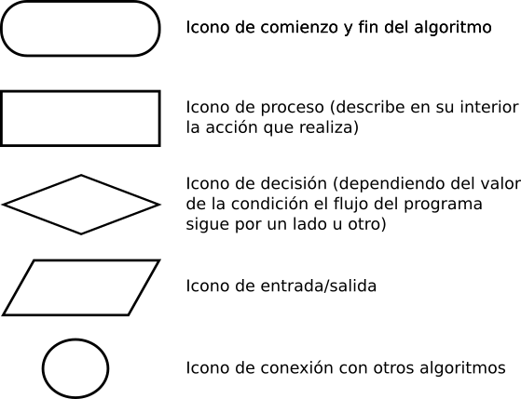
Diagramas de Flujo
Un diagrama de flujo es la representación gráfica de un algoritmo. Estos son los elementos que podemos utilizar.

Slide 10
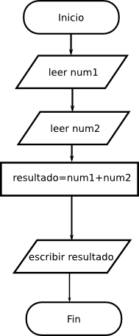
Diagramas de Flujo
¿Qué hace este algoritmo?

Slide 11
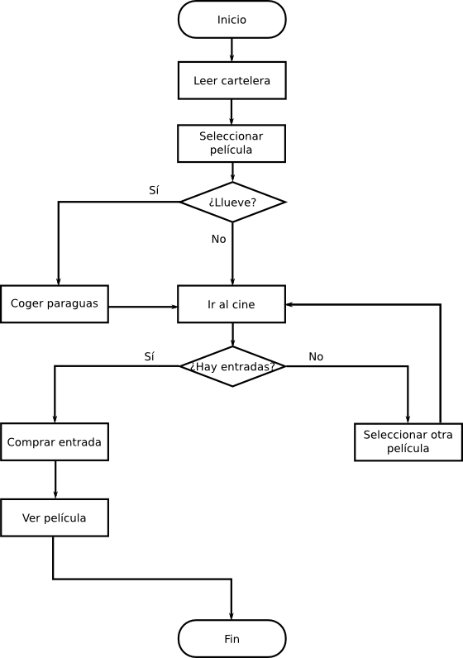
Diagramas de Flujo
¿Qué hace este algoritmo?

Slide 12
¿Qué es un Programa?
Conjunto de instrucciones ejecutables por un ordenador

Slide 13
¿Qué es un Lenguaje de Programación?
Las instrucciones que hemos mencionado anteriormente necesitamos escribirlas en un lenguaje de programación.
En principio el lenguaje de programación que se utilizaba era el llamado lenguaje máquina (0 y 1). Pero como podéis imaginar este tipo de lenguaje era muy complejo para las personas.
Los lenguajes de programación fueron evolucionando a la vez que las aplicaciones que se requerían eran más complejas. Ensamblador (2 generación de lenguajes 2GL) era una traducción del lenguaje máquina a un lenguaje algo más textual. Lenguajes de alto nivel (3GL) es lenguaje utilizado en la actualidad. Es más parecido al lenguaje natural, salvando las distancias, y reduce mucho las lineas de código. Pero necesita de un software adicional para traducir este lenguaje al lenguaje máquina. 4GL son los lenguajes que se programan sin escribir casi código. Lenguajes Orientados a Objetos son también considerados lenguajes de 4G.

Slide 14
Interpretes y Compiladores
Como hemos dicho anteriormente a partir de los lenguajes de 3G necesitamos un software especial para convertir el programa al lenguaje máquina.
Hay dos tipos: Los Interpretes y lo Compiladores.
Todo ello dependerá del lenguaje que utilicemos.

Slide 15
Interprete:
En el caso de los intérpretes se convierte cada línea a código máquina y se ejecuta ese código máquina antes de convertir la siguiente línea. De esa forma si las dos primeras líneas son correctas y la tercera tiene un fallo de sintaxis, veríamos el resultado de las dos primeras líneas y al llegar a la tercera se nos notificaría el fallo y finalizaría la ejecución.
Los lenguajes integrados en páginas web son interpretados, la razón es que como la descarga de Internet es lenta, es mejor que las instrucciones se vayan traduciendo según van llegando en lugar de cargar todas en el ordenador.
Ejemplos: JavaScript, BASIC
Compiladores:
La diferencia con los intérpretes reside en que se analizan todas las líneas antes de empezar la traducción. Una vez que ha analizado todas las líneas las traduce al lenguaje máquina creando un fichero ejecutable.
Ventajas:
Se detectan los errores antes de ejecutar el programa.
El código máquina generado es más rápido.
Es más fácil depurar el código.
Desventajas:
El proceso de compilación puede ser lento.
No es útil para ejecutar programas desde Internet
Ejemplos: C, C++, JAVA (semi-interpretado) y la mayoría

Slide 16
Lenguaje C
Entrada, salida y variables
Vamos a escribir nuestro primer programa y analizaremos cada instrucción:
Programa hola.cpp
# include < iostream >
using namespace std ;
int main () {
cout << " Hola mundo! ";
}
Salida
Hola mundo!
Sólo una línea nos interesa ahora, la que empieza por cout. El comando cout sirve para mostrar cosas por pantalla.
Fijaros donde queda el cursor.

Slide 17
Lenguaje C
Entrada, salida y variables
Efectivamente, para que haya un salto de linea debemos introducir otro cout con un endl (end line).
# include < iostream >
using namespace std ;
int main () {
cout << " Hola mundo! ";
cout<<endl;
}
Efectivamente, para que haya un salto de linea debemos introducir otro cout con un endl (end line).

Slide 18
Lenguaje C
Entrada, salida y variables
Otro ejemplo:
calculos1.cpp
# include < iostream >
using namespace std ;
int main () {
cout << " Unos calculos : " << endl ;
cout << " 2+8*(3+1)= " ;
cout << " 2+8* " << 3+1 << " = " ;
cout << " 2+ " << 8*(3+1) << " = " ;
cout << 2*8*(3+1) << endl;
}
Salida
Unos calculos:
2+8*(3+1) = 2+8*4 = 2+32 = 34

Slide 19
Lenguaje C
Entrada, salida y variables
Vamos a analizar el programa anterior:
Todas las instrucciones acaban en punto y como ;
Un conjunto de instrucciones forman un bloque y van entre llaves { }.
Podemos escribir varias cosas en el mismo cout siempre que se separe convenientemente por los símbolos <<
Podemos escribir cadenas de texto (string) siempre que las pongamos entre comillas “” y aparecerán en pantalla tal cual.
Podemos escribir expresiones matemáticas (evidentemente sin poner comillas) y lo que aparecerá en pantalla será el resultado de dicha expresión (por ejemplo: cout << 8*(3+1); aparece en pantalla 32).
endl como hemos dicho anteriormente significa salto de línea.
# include < iostream >
using namespace std ;
int main () {
cout << " Unos calculos : " << endl ;
cout << " 2+8*(3+1)= " ;
cout << " 2+8* " << 3+1 << " = " ;
cout << " 2+ " << 8*(3+1) << " = " ;
cout << 2*8*(3+1) << endl;
}

Slide 20
Lenguaje C
Entrada, salida y variables
calculos2.cpp
# include <iostream>
using namespace std ;
int main () {
int x=5;
int y=3;
cout<<"El numero x es "<< x <<" y su cuadrado es "<< x*x <<endl;
cout<<"El numero y es "<< y <<" y su cuadrado es "<< y*y <<endl;
}
Salida
El numero x es 5 y su cuadrado es 25
x e y son variables. Es decir lo que hace esta instrucción (int x; int y;) es decirle al ordenador que reserve un trozo de memoria para guardar, en este caso, un número entero. A partir de ahora esos trozos de memoria se llamarán x e y respectivamente.
Cambia el valor de x y el valor de y ¿qué ha pasado?.

Slide 21
Lenguaje C
Entrada, salida y variables
Tipos de variables
Tipo de Datos | Descripción | Número de bytes
int | número entero | 4
float | número real | 4
double | real doble | 8
char | carácter | 1
string | cadena de caracteres (texto) | según la longitud del texto
antes de utilizar una variable debemos definirla, para ello haremos la siguiente instrucción:
tipo_de_datos nombre;
Ejemplos:
char a; //variable del tipo char sin ningún valor inicial
int x; //variable del tipo int sin ningún valor inicial
char a='a'; //variable del tipo char con el valor inicial a
int y=23; //variable del tipo int con el valor inicial 23
float f=3.141516; //variable del tipo float con un valor inicial de 3.141516

Slide 22
Lenguaje C
Entrada, salida y variables
datos_personales.cpp
# include <iostream>
# include <string>
using namespace std ;
// esto es un comentario de una línea
int main () {
cout<<"Hola, ¿como te llamas? ";
string nombre;
cin>>nombre;
cout<<"Hola, "<<nombre<<" ¿en que año naciste?"<<endl;
int nac;
cin>>nac;
cout<<nombre<<" con ese careto que tienes debes tener "
<<2016-nac-1<<" o "<<2016-nac
<<" según en que mes hayas nacido"<<endl;
}

Slide 23
Lenguaje C
Entrada, salida y variables
Salida
Hola, ¿como te llamas? Hommer
Hola, Hommer ¿en que año naciste?
1998
Hommer con ese careto que tienes debes tener 17 o 18 años, según en que mes hayas nacido
Vamos a analizar el programa:
  En este programa hay dos variables nombre y nac.
  La variable nombre es del tipo string y guarda una cadena de texto.
  Fijaos que que al principio hemos añadido una nueva línea, #include <string>, siempre que queramos utilizar una variable del tipo string deberemos ponerla.
  #include <iostream> es para indicar que vamos a utilizar cout o/y cin.
  En el programa las dos variables se definen sin inicializar, es decir sin asignarles ningún valor, porque se leerán a continuación con cin.
  cin funciona igual que cout excepto que utilizaremos >> ya que cin pone datos en una variable, en vez de sacarlos <<.
  Por tanto cout << espera recibir valores para mostrarlos mientras cin >> espera recibir valores para guardarlos en variables

Slide 24
Lenguaje C
Entrada, salida y variables
Operadores Aritméticos
Operador | Operación
+ | Suma
- | Resta
* | Multiplicación
/ | División
% | Resto
= | Asignación
Estos son los operadores que podemos utilizar para operaciones con números
constantes (ej. cout<<7+5;) o con variables ( resul=a+b; ).
Veamos un ejemplo.

Slide 25
Lenguaje C
Entrada, salida y variables
variables.cpp
# include <iostream>
using namespace std ;
// cambiar el valor almacenado en una variable
int main () {
cout<<"Dime valor para almacenar en la variable 'número' "<<endl;
int numero;
cin>>numero;
cout<<"el valor almacenado en 'número' es "<<numero<<endl;
numero=numero*2;
cout<<"he hecho un cambio en el valor almacenado y 'numero' es "<<numero<<endl;
numero=numero+5;
cout<<"ahora le he sumado al valor almacenado 5 y 'numero' es "<<numero<<endl;
numero=0;
cout<<"y ahora le he asignado el valor 0 a la variable"<<endl;
cout<<"la variable 'numero' es "<<numero<<endl;
}

Slide 26
Lenguaje C
Entrada, salida y variables
Dime valor para almacenar en la variable 'número'
75
el valor almacenado en 'número' es 75
he hecho un cambio en el valor almacenado y 'numero' es 150
ahora le he sumado al valor almacenado 5 y 'numero' es 155
y ahora le he asignado el valor 0 a la variable
la variable 'numero' es 0
Analizamos el programa:
  Definimos la variable numero para almacenar con cin el número que nos introduzca el usuario.
  Con la instrucción numero=numero*2; lo que hacemos es multiplicar por 2 el valor que tenga la variable numero y ese resultado lo almacenamos en la propia variable numero. (Ahora número vale el doble que al princio)
  Con la instrucción numero=numero+5; al valor de la variable numero le sumamos 5.
  Con la instrucción numero=0; estamos asignandole el valor 0 a la variable numero.
  Todo ello lo vamos mostrando con la instrucción cout.
  Observar que no podemos utilizar una variable sin que previamente la hayamos definido.

Slide 27
Lenguaje C
Toma de Decisiones

